Slide 1
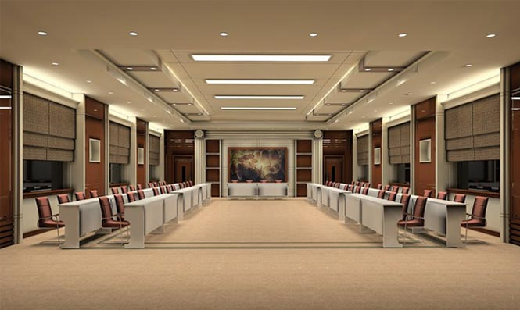
“免费”摸奖的奥秘
排列组合研究性习题课
设计：王宏宇
富阳市新登中学

Slide 2




游戏规则：
1.总分为100分者可获轿车一辆.
2. 总分为50分者可获电脑一台.
3. 总分为95或55分者可获手机一部.
4.总分为90,85,70,65,60分者可
获迷你太阳镜一副.
5. 总分为80或75分者须购买我公司促销产品: 价值30元400ml绿色装飘柔洗发水1瓶.

Slide 3

思考题1：
这样的摸奖活动，如果你在场，会参加么？

Slide 4
思考题2：
箱内有20个不同的小球，每次摸出10个小球，共有多少种不同的结果？
解： C₂₀¹⁰=184756种

Slide 5
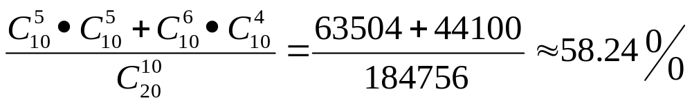
思考题3：请计算出摸到75分或80分的可能性是多少？
解：摸到75分的情况是5个10分和5个5分球
即 10× 5 + 5 × 5 = 75，
摸到80分的情况是6个10分和4个5分球，
即 10×6+5×4 = 80 故摸到75或80的可能性：

Slide 6
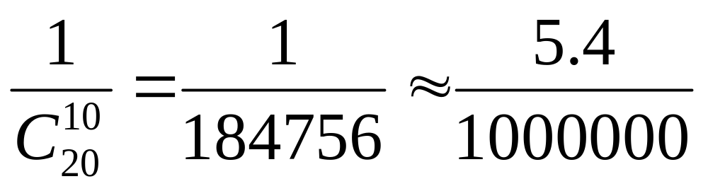
思考题4： 请计算出摸到50分或100分的可能性是多少？
解：摸到50分的情况：只有1种即一次性摸出10
个5分球，同理摸出100分的情况也只有1种，即
一次性摸出10个10分球.所以中汽车或电脑的可
能性是 ：

Slide 7
思考题5：
这样的摸奖活动对顾客是否公平？商家是否有欺诈行为？

Slide 8
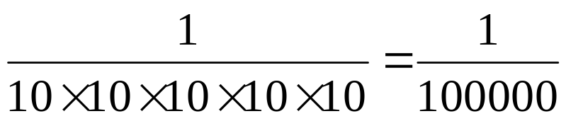
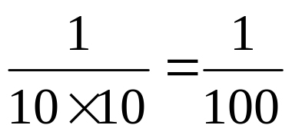
练习1 福彩“排列5”是经财政部批准，在我省自行组织发行的一种彩票新玩法.其特点是玩法简单，中奖容易.每1注彩票由5个号码组成，每个号码从0至9中选择，按摇奖机出号先后排列，只要对中2个相邻的号码即可中奖.
（1）试计算该彩票中一等奖的可能性是多少？
（2）若某人的某注彩票选中了一等奖号码中的前3位数字，后2位数字随机排列，试计算他中一等奖的可能性是多少？
答案：〔1〕
〔2〕

Slide 9
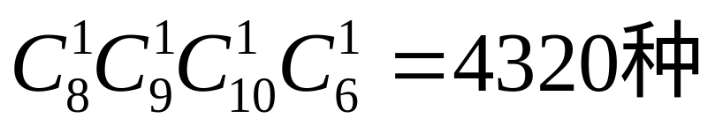
变式： 某体育彩票规定：从01至36共36个号码中抽出7个号码为一注，每注2元.某人想从01至10中选3个连续的号码，从11至20中选2个连续的号码，从21至30中选1个号码，从31至36中选1个号码组成1注.则此人把这种特殊要求的号码买全，至少要花多少钱？
答案：
从01到10中3个连续号共有8个，从11至20中2个连续号共有9个,故共有：
故买全至少要花8640元.

Slide 10
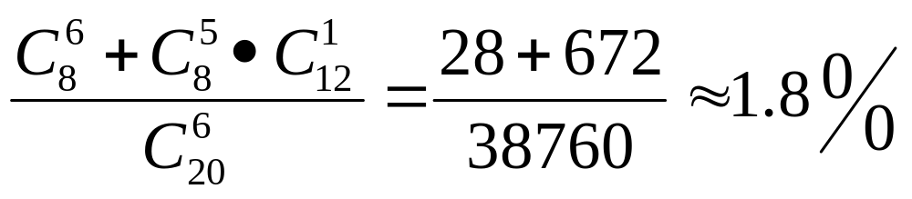
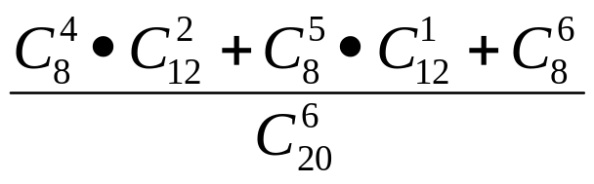
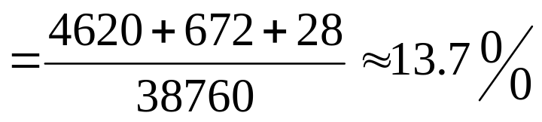
练习2、在一次口试中，要从20道题中随机抽出6道题进行回答，答对了其中的5道就获得优秀，答对其中的4道题就获得及格，某考生会回答20道题中的8道，试求：
（1）他获得优秀的可能性是多少？
（2）他获得及格与及格以上的可能性有多大？
答案：〔1〕
〔2〕

Slide 11

小结
1.排列组合知识在实际问题中的应用.
2.学好数学知识，提高自身素质，免于上当受骗.
3.天下没有免费的午餐，年轻人做事要脚踏实地.

Slide 12




再见

